Slide 1


Slide 2
Sommaire de la présentation
Sommaire :
Présentation du site web
Réalisation du site page par page
Utilisation de React Router
Conclusion

Slide 3
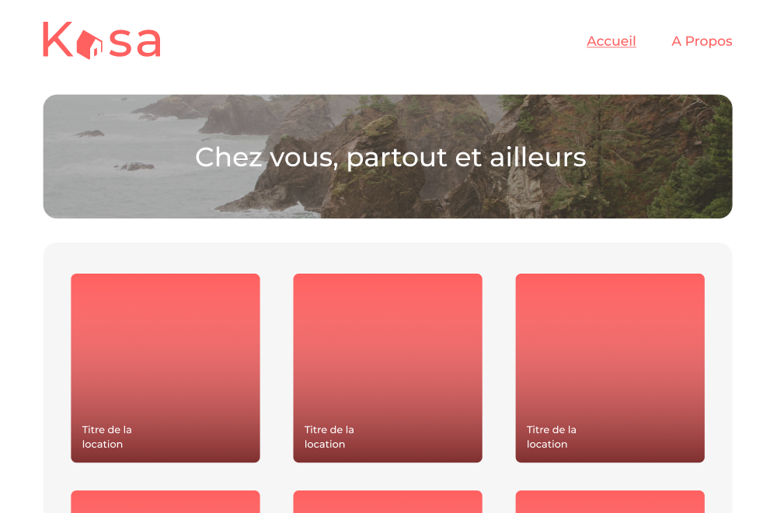
Présentation du site

Slide 4
Page d’accueil

Slide 5
Page à propos

Slide 6
Page de location

Slide 7
Page d’erreur et React router

Slide 8
Le responsive

Slide 9
Conclusion

